Slide 1
宽禁带半导体 (2021-2022)
内容提要
一、绪言
§1.1 宽禁带半导体简介
§1.2 宽禁带半导体优势特性与应用
§1.3 宽禁带半导体面临的科学技术问题

Slide 2
1.2宽禁带半导体优势特性与应用
III-V族氮化物
宽广直接带隙，异质结构与量子阱，强极性，强局域化，高击穿场强和饱和电子漂移速度，高热导率
SiC
宽禁带，高击穿场强和饱和电子漂移速度，高热导率，高硬度，高化学稳定性
超宽禁带半导体

Slide 3
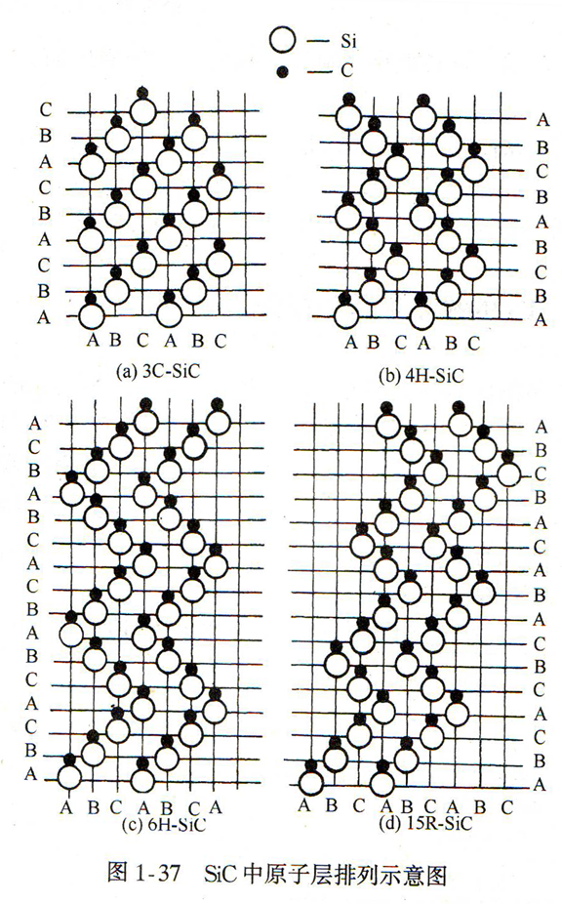
1.2.2 SiC材料的优势特性与应用
SiC晶体结构
SiC多型体：目前已经发现有200多种，主要的有3C，2H，4H，6H，8H，9R，10H，14H，15R，19R，20H，21H，24R等。C，H，R分别代表立方，六方和菱形晶格。字母前的 数字则代表Si-C原子密排层的 数目。六方和菱形晶格的多形体称为α-SiC，3C-SiC称为β-SiC。

Slide 4
Schematic crystal structure of 4H-SiC, where the open and closed circles denote the Si and C atoms, respectively
PVT方法制备4H-SiC衬底，目前 6英寸SiC已经商业化。微管缺陷小于1/cm²，位错密度10³⁻⁴cm⁻²，优于氮化物晶体质量。
Japanese Journal of Applied Physics 54, 040103 (2015)

Slide 5
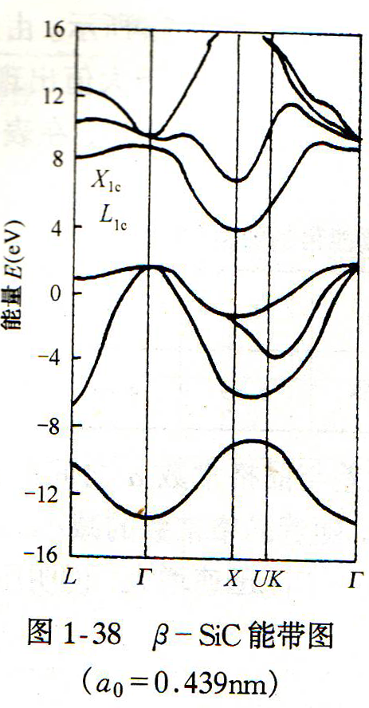
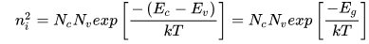
1.2.2 SiC材料的优势特性与应用
SiC间接带隙半导体
3C-SiC:2.3eV, 4H-SiC:3.2eV, 6H-SiC:2.9eV
宽禁带半导体器件由于本征载流子激发困难，极限工作温度高。
Si：1.1eV， 500K
GaAs：1.57eV，630K
SiC： >3eV，1000K
结合SiC材料自身的耐高温特性，在高温电子器件方面具有独特的优势。
NASA制造的6H-SiC掩埋栅JFET工作温度600ºC表现出良好的低泄露开关特性。 1987年，Palmour制备的3C SiC MOSFET其最高工作温度达到650ºC。

Slide 6
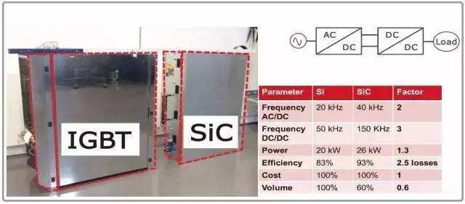
1.2.2 SiC材料的优势特性与应用
SiC热导率均是Si，GaN材料的3倍，是GaAs的10倍以上。常温下热导率超过Cu等金属，具有非常优异的散热性能。在相同的发热量下，有源区的温度更低，保证了器件的性能和寿命。结合SiC器件较高的工作温度，大大降低器件的冷却系统要求。以罗姆公司的SiC功率器件为例，其体积比Si器件减少一半。汽车、动车、坦克、航天器应用等（逆变器，转换器，传感器）。
高饱和电子漂移速率，SiC是Si和GaAs材料的2倍，具有优异的高频、高速性能。替代Si的微波整流器件。相比GaN材料，在频率特性上较差，但在大功率高频器件上占据优势。

Slide 7
1.2.2 SiC材料的优势特性与应用
SiC击穿场强是Si材料的10倍，GaAs的5倍以上。比导通电阻和击穿场强的的3次方成反比。如相同的击穿电压，SiC的导通电阻比Si小3个量级。相同的导通电阻，SiC的击穿电压相对Si高30倍以上,极大提高器件耐压容量，电流密度。英飞凌、罗姆公司已经实现了1200V/20A的SiC肖特基器件。

Slide 8
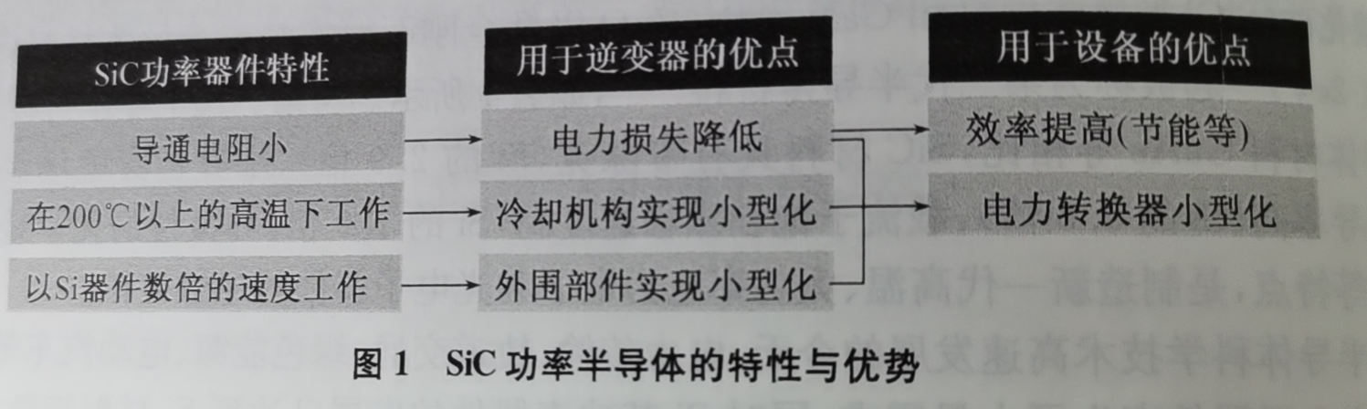
1.2.2 SiC材料的优势特性与应用
SiC功率元件比Si现有元件，不但电力损失削减50%以上，体积也减少到原来的一半以上。全球的电力节省达到350亿美元以上。
美国政府将SiC功率半导体列为战略核心元器件，在其“国防和科学计划”中规定了SiC发展目标，美国NASA，DARPA，西屋公司（westinghouse），Cree公司参与其中。
日本“国家硬电子计划”“NEDO新阳光计划”等发展SiC器件。
欧洲主要国家也各自制定了SiC宽禁带半导体的研究开发计划。
我国从“九五”期间（96-00）开始进行了SiC的研制。“十二五”以来，随着我国衬底技术的发展，中车，电网等大公司的强势介入，SiC器件发展水平迅速提高。

Slide 9
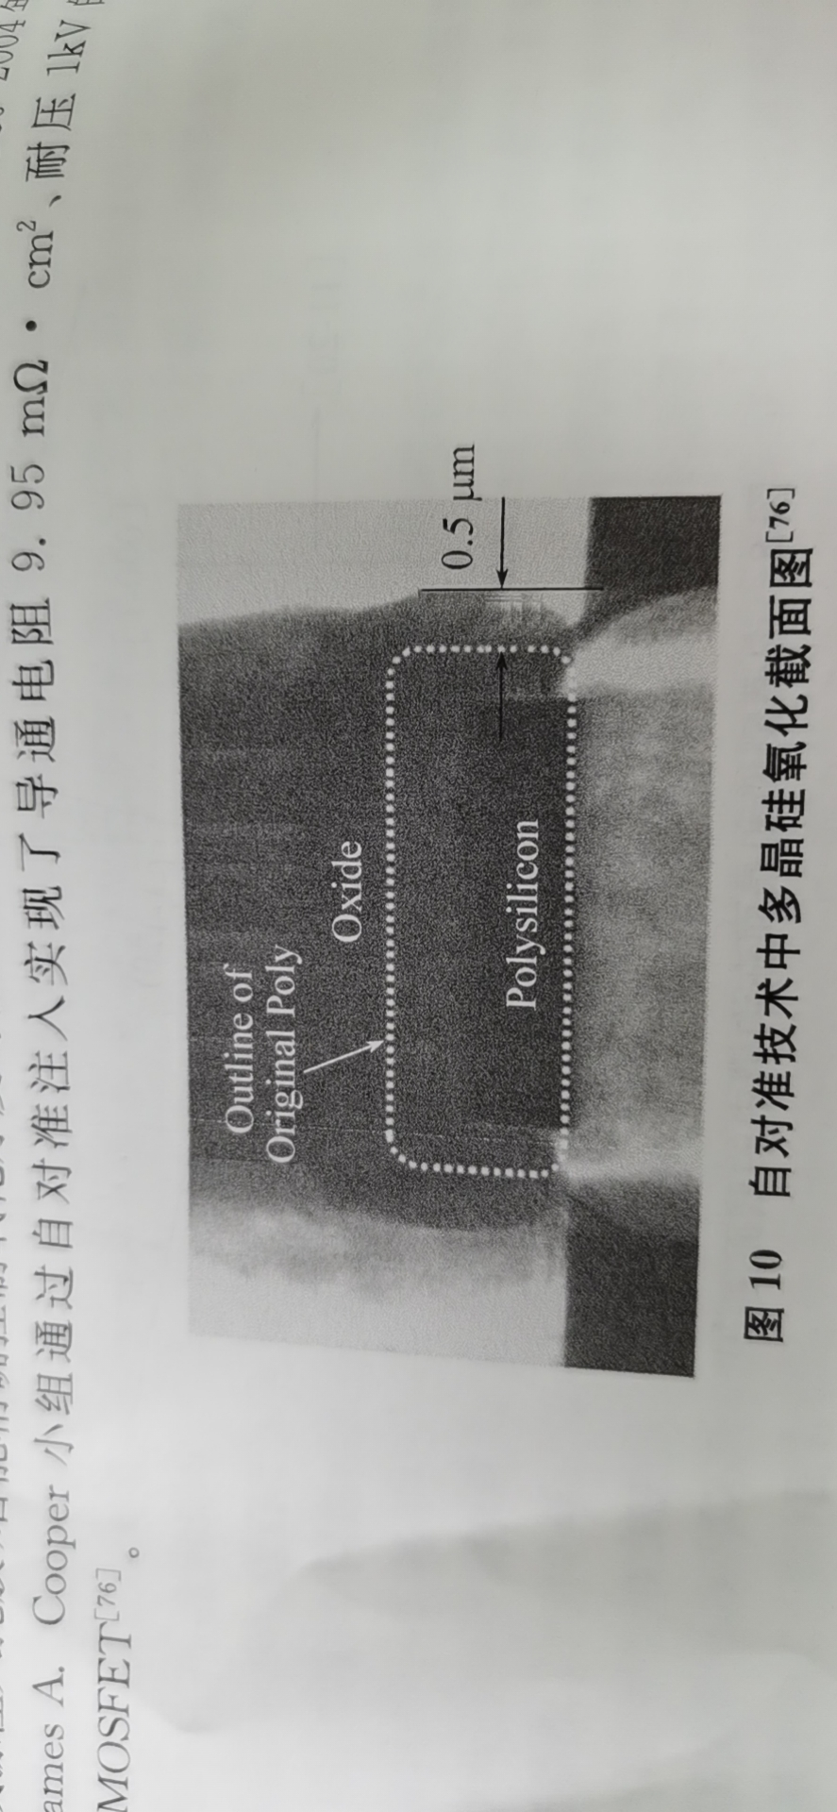
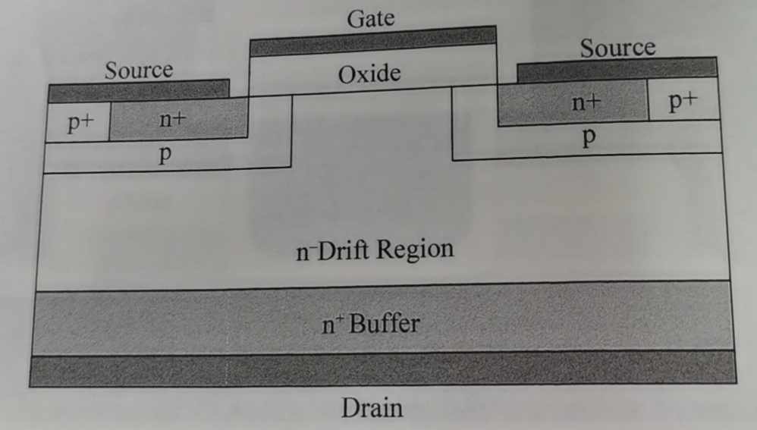
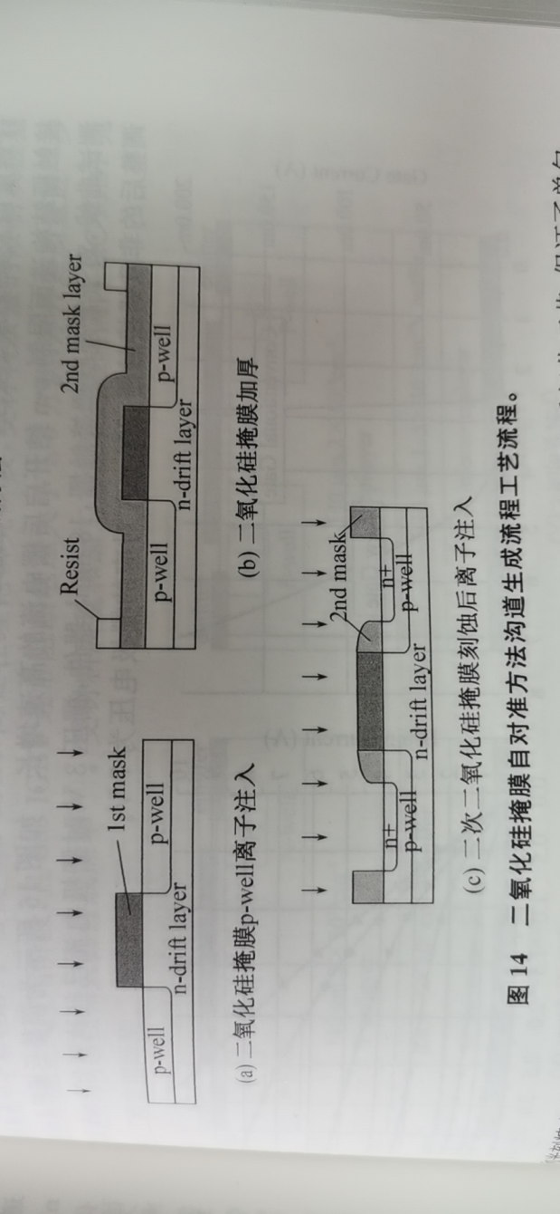
1.2.2 SiC材料的优势特性与应用
和其他的宽禁带半导体相比，SiC通过自身热氧化可以获得致密的栅氧化层，和Si一样，可以获得MOSFET结构。通过NO，N₂O的退火处理，降低栅氧化层的界面态密度。
碳化硅 MOSFET（SiC-MOSFET）
N+源区和P 阱掺杂都是采用离子注入的方式，在1700℃温度中进行退火激活。

Slide 10
1.2.2 SiC材料的优势特性与应用
SiC-MOSFET相对于Si的IGBT的优势(Cree公司1200V）：
20->150ºC，SiC-MOSFET通态电阻增加10-20%，Si-IGBT增加2-3倍。
同等热量情况下，导通电流密度比后者高40%以上，大大降低了器件的尺寸。
开关损耗，前者要低67%。
电压变换效率的维持率温度区间SiC的MOSFET宽。
SiC-MOSFET是目前国内外电动汽车发展的重点。
SiC-IGBT阻断电压达到15kV，而Si-IGBT的极限只有6kV，目前SiC-IGBT器件的迁移率10-15cm2/Vs，比SiC体材料低2个量级。需要解决pn异型半导体外延和界面态密度较高的问题。未来用于高压直流输电的变换器具有广阔的前景。

Slide 11
1.2宽禁带半导体优势特性与应用
III-V族氮化物
宽广直接带隙，异质结构与量子阱，强极性，强局域化，高击穿场强和饱和电子漂移速度，高热导率
SiC
宽禁带，高击穿场强和饱和电子漂移速度，高热导率，高硬度，高化学稳定性
超宽禁带半导体

Slide 12
1.2.3 超宽禁带半导体的优势特性与应用（Ultrawide Bandgap Semiconductor）
Adv. Electron. Mater. 2018, 4, 1600501

Slide 14
1.2.3 超宽禁带半导体的优势特性与应用
β-Ga2O3的禁带宽度为4.8～4.9 eV，击穿场强高达8 MV/cm。巴利加优值是低损失性能指标，而β-Ga2O3 的巴利加优值高达3 400 ，大约是SiC 的10 倍、GaN 的4 倍。因此，在制造相同耐压的单极功率器件时， 元件的导通电阻比SiC、GaN 低得多，极大降低器件的导通损耗；(2)可以利用区熔法(Fz)、直拉法(Cz)、边缘定义的薄膜馈电生长(EFG)等熔融法来生长大尺寸、高质量的β-Ga2O3 本征单晶衬底材料，可以从大块单晶中得到Ga2O3 晶片。相比较SiC 和GaN 生长技术，更容易获得高质量、低成本的单晶材料；
传统Ga2O3 主要应用于Ga 基半导体的绝缘层以及紫外滤光片，目前国内外研究热点主要聚焦于大功率器件在功率半导体器件、紫外探测器、气体传感器以及光电子器件领域具有广阔的应用前景。

Slide 15
1.2.3 超宽禁带半导体的优势特性与应用
金刚石优异的物理、化学性质使其广泛应用于诸多领域。金刚石为间接带隙半导体材料，禁带宽度约为5.5ｅＶ，热导率高达22Ｗ/cm·Ｋ。室温电子和空穴迁移率高达4500cm2/V.s和3800cm2/V.s，远高于第三代半导体材料ＧａＮ和ＳｉＣ。因此，金刚石在高温工作的大功率电力电子器件、高频大功率微波器件方面具有广阔的应用前景。另外，由于金刚石具有很大的激子束缚能（约80ｍeV），使其在室温下可实现高强度的自由激子发射（发光波长约为235nm），在制备大功率深紫外发光二极管方面具有很大的潜力。另外，其在极紫外深紫外和高能粒子探测器的研制中也发挥着重要作用。目前，研究人员已制备出基于金刚石的各类半导体器件，包括双极型晶体管、肖特基二极管、深紫外发光二极管、场效应晶体管、各类探测器和生物化学传感器等。

Slide 16
1.2.3 超宽禁带半导体的优势特性与应用

Slide 17
1.2.3 超宽禁带半导体的优势特性与应用
AlGaN（3.4-6.2eV）
high breakdown fields (>10 MV/cm⁻¹ for AlN), a relatively small donor ionization energy up to ≈80–85% Al content。
AlGaN alloys offer direct access to emission wavelengths shorter than about 365 nm, that is, into the UV-A, -B, and -C bands.
it can readily take advantage of the huge global investment in the knowledge and manufacturing infrastructure associated with InGaN LEDs.
Adv. Electron. Mater. 2018, 4, 1600501

Slide 18
内容提要
一、绪言
§1.1 宽禁带半导体简介
§1.2 宽禁带半导体优势特性与应用
§1.3 宽禁带半导体面临的科学技术问题

Slide 19
1.3 宽禁带半导体面临的科学技术问题
III-V族氮化物
衬底材料，大失配外延，极化工程，近场调控，green gap，深紫外，微米LED， 纳米LED，高场电声子作用，电流崩塌
SiC
MOSFET的界面态，IGBT高迁移率
其他宽禁带半导体
ZnO，Ga2O3的p型掺杂，钙钛矿的效率和可靠性，低维材料

Slide 20
1.3.1 III-V族氮化物科学技术问题
衬底材料
大失配外延
极化工程
微纳光子学
green gap
深紫外
微米LED
纳米LED
高场电声子作用
电流崩塌
效率衰减

Slide 21
1.3.1 III-V族氮化物-衬底材料
蓝宝石衬底
日本I.Akasaki等人发展起来的氮化物缓冲层技术，使得蓝宝石衬底上氮化物的异质外延成为可能。
蓝宝石衬底上外延氮化物的缺陷密度高、蓝宝石绝缘、导热性能差越来越成为半导体照明应用的障碍。
美国Ashby等人参照了侧向外延的原理发展出了蓝宝石图形化衬底（PSS）技术。
PSS降低氮化物外延层位错密度之外，提高GaN基LED的出光效率，减小器件结构的残余应力
纳米PSS衬底，LED低成本。

Slide 22
GaN衬底
GaN衬底上外延GaN基器件结构可以克服异质外延所带来的缺陷、散热、导电问题。
制备GaN衬底的方法有HVPE，高温高压法，氨热法，纳基助溶剂法等等。HVPE因为制备速度快，质量高而广泛应用，其生长速度达到800μm/h，位错密度低至10⁴cm⁻²。
美国Soraa公司近日推出了10倍亮度于现有LED芯片的产品，即是使用了GaN衬底，这也就是说，如果GaN衬底成本显著降低，其流明成本会显著降低，直至低于现有的蓝宝石，甚至Si衬底LED的成本水平。
GaN衬底LED的可靠性也明显高于其他导热的转移衬底的LED（目前许多高端LED产品均转移到导热的金属衬底或Si衬底上），减少声子在异质界面的反射，提高散热效率，另外同质外延LED机械结构非常稳固，不会因老化出现分层剥离的现象。
GaN衬底还有望解决绿光缺失区和红光缺失区的问题，因为InGaN量子阱极化电场和InGaN外延层的质量，高In组分的绿光LED发光效率比较低下，很难用目前的技术支撑RGB半导体照明的路线，而非极性面的GaN衬底有望解决这一难题。

Slide 23
SiC衬底
SiC衬底作为蓝宝石的替代方案在上个世纪90年代初被提出，虽然SiC衬底上外延GaN仍然是异质外延。
SiC衬底外延氮化物材料由美国Cree公司提出并逐步实现了产业化。
相比于蓝宝石衬底，6H-SiC衬底具有更小的晶格失配和热失配，具有导电性和高的热导率。
Cree公司2014年3月报道了第三代SiC技术得到的GaN基LED，350mA电流下白光光效达到303lm/W，这是目前LED最高的光效。
因为SiC衬底本身的昂贵，SiC衬底对LED光的禁锢，其外延、芯片制备和封装都有一些技术难度，其目前并没有成为主流的技术。
Cree公司的大功率LED产品并没有使用SiC的高导热性，而是把外延层剥离，转移到具有反射镜的Si衬底上，这无疑又进一步阻碍其推广使用。不过，除了半导体照明外，SiC衬底在氮化物电子器件方面的使用则要广泛的多（Thaad）。

Slide 24
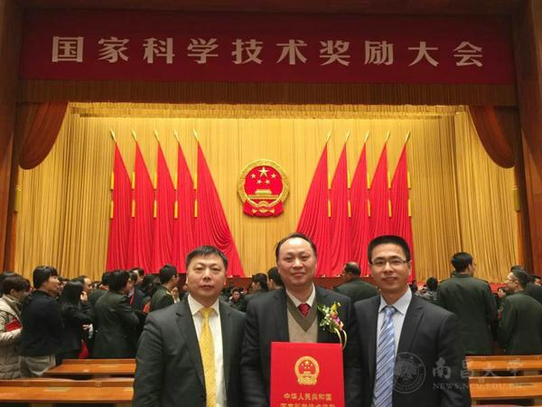
Si衬底
Si衬底上外延GaN材料比上述两种衬底具有更大的难度。Si衬底与氮化物材料有更大的晶格失配和热失配。随着AlN缓冲层及其超晶格结构的加入，大失配应力造成的缺陷和龟裂的难题被逐步解决。目前Si上外延GaNLED封装成白光的光效达到160lm/W，市场产品能够到达130-140lm/W，接近了蓝宝石衬底的水平。Si衬底的提出主要源于对LED芯片低成本的诉求。Si衬底技术成熟，质量高，大尺寸（目前受MOCVD设备所限，最大可实现8英寸硅衬底上的GaN材料与器件生长），价格低廉等。同时因为国际上Si-CMOS工艺线换代所淘汰下来的设备可以为LED生产所用，无疑降低了投资的成本。目前江西晶能，德国Osram，美国Bridgelux，韩国三星等公司都在发展Si衬底的LED产品，力图在成本上击败蓝宝石衬底而引领未来的半导体照明市场。
南昌大学江风益课题组国家技术发明一等奖。

Slide 25
AlN衬底
AlN衬底也是受到广泛关注的一种衬底，这是因为AlN的晶格常数较小，其上外延的任意组分的AlInGaN材料均处于压应变状态，而不用担心外延材料破裂的问题。
AlN的生长使用较为简单的PVT方法，但仍然可以得到相对的高质量，其位错密度小于10⁴cm⁻²。目前AlN衬底已经用于高效率的紫外光LED的外延，得到了290nm发光的LED内量子效率65%的水平，接近蓝绿光LED的水平。
AlN晶体本身是宽禁带、直接带隙半导体材料，具有高击穿场强(1.2-1.8×10⁶ V•cm-1) 、高热导率(2.85W•cm-1•℃-1)、高电阻率和高化学和热稳定性等优点,其非常适合于制备大功率射频器件。
AlN晶体还具有良好的压电性、较高的声表面波传输速度和机电耦合系数，是GHz级表声面波器件的优选材料。
除了做为氮化物外延的衬底材料外，AlN还可作为高导热的陶瓷电路基板。其热导率是目前常用的Al2O3陶瓷的3-4倍，是大功率器件的重要基板材料。

Slide 26
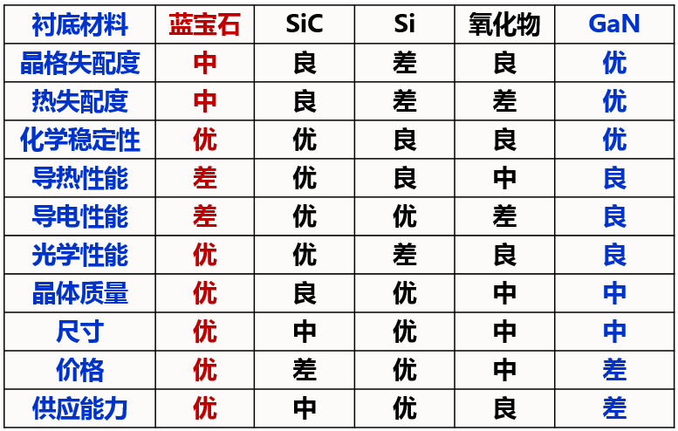
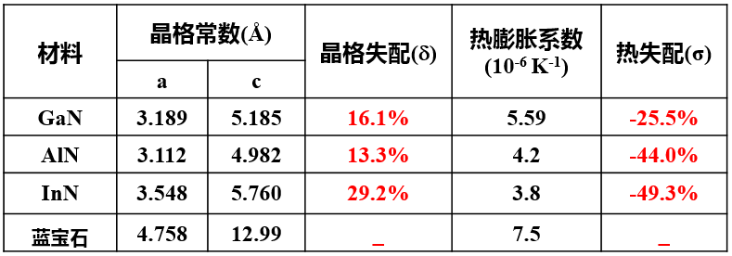
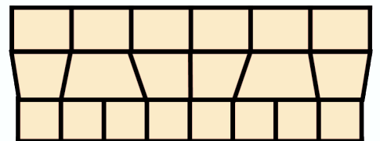

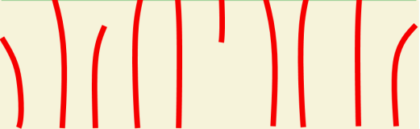
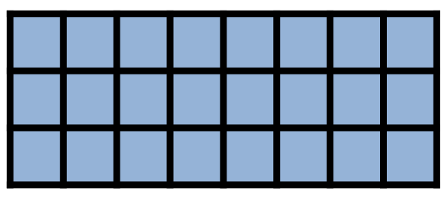
1.3.1 III-V族氮化物科学技术问题-大失配外延
各种衬底材料的性质对比
氮化物/蓝宝石之间的晶格失配和热失配
全球90%以上的氮化物半导体芯片制造采用蓝宝石衬底
氮化物与蓝宝石衬底间存在巨大的晶格失配和热失配
功能层
氮化物/蓝宝石大失配体系
位错密度高达
10⁹~10¹⁰ cm⁻²
外延层
蓝宝石衬底
蓝宝石衬底

Slide 27
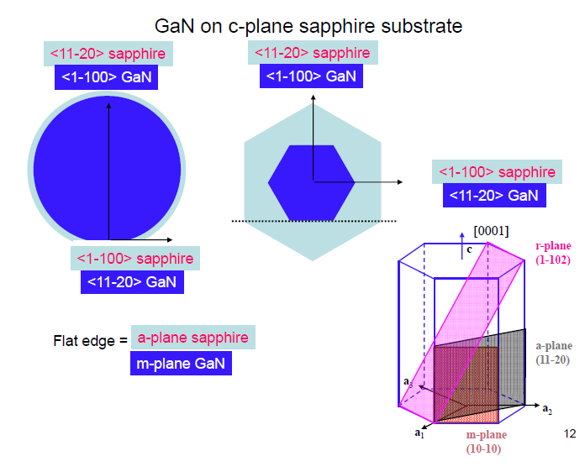
f=16%

Slide 28
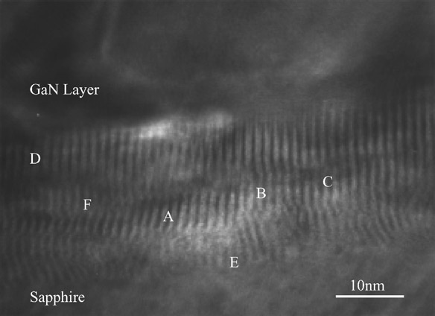
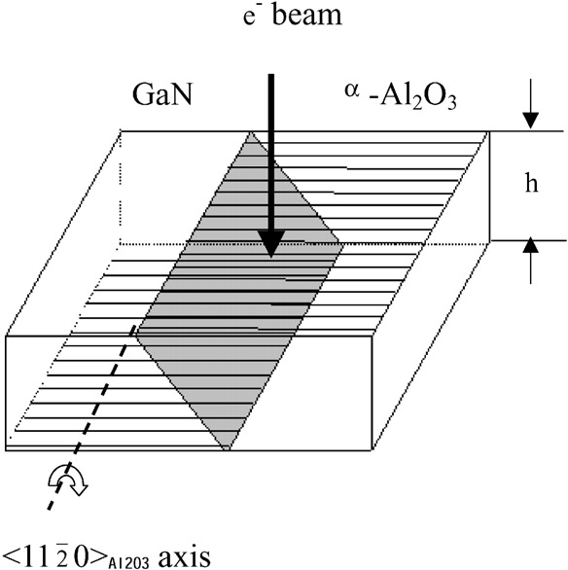
莫尔条纹
（moire fringe）
Z.Z. Chen et al. / Physica B 324 (2002) 59–62

Slide 29
位错与柱状结构

Slide 30
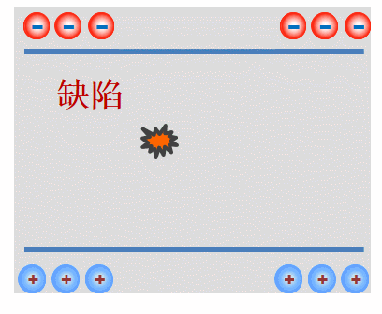
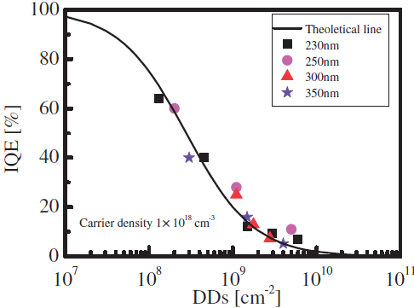
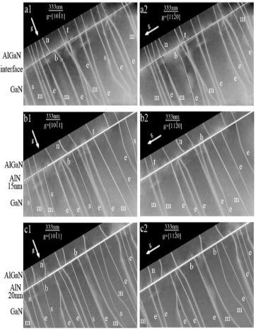
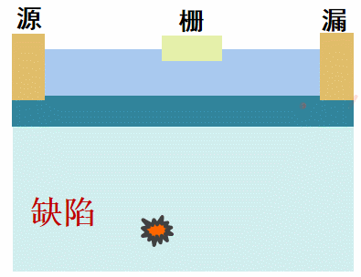
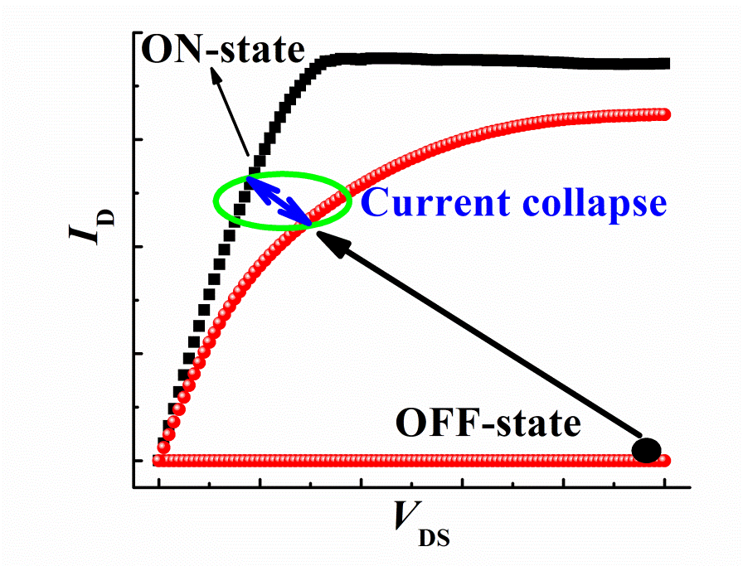
缺陷控制：氮化物半导体发展的重大问题
高缺陷密度严重影响器件和系统性能
光电
器件
高缺陷密度
发光内量子效率随位错密度降低
电子
器件
电子器件性能随维持密度恶化
大失配异质外延中的缺陷控制是重大技术问题，也是世界性难题

Slide 31
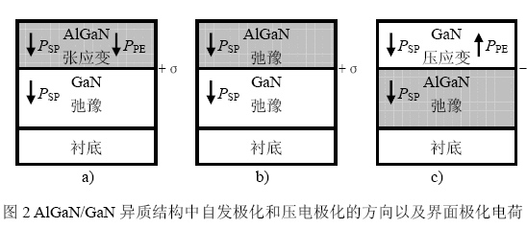
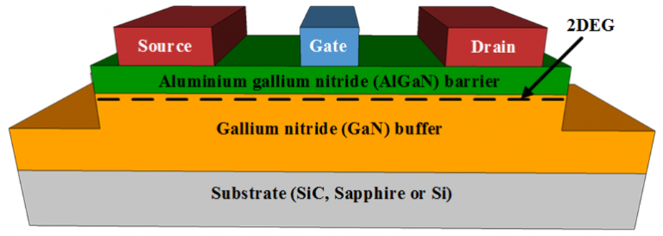
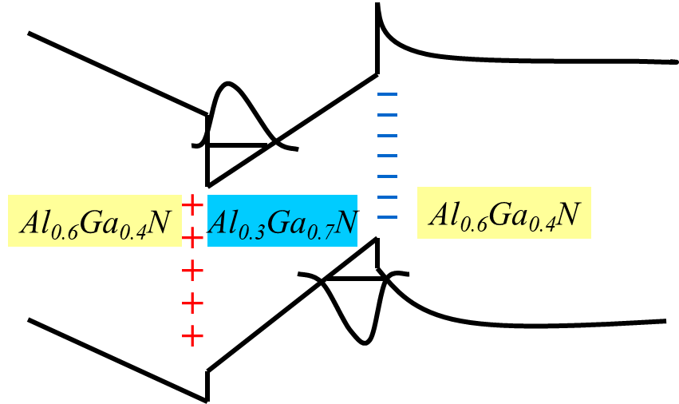
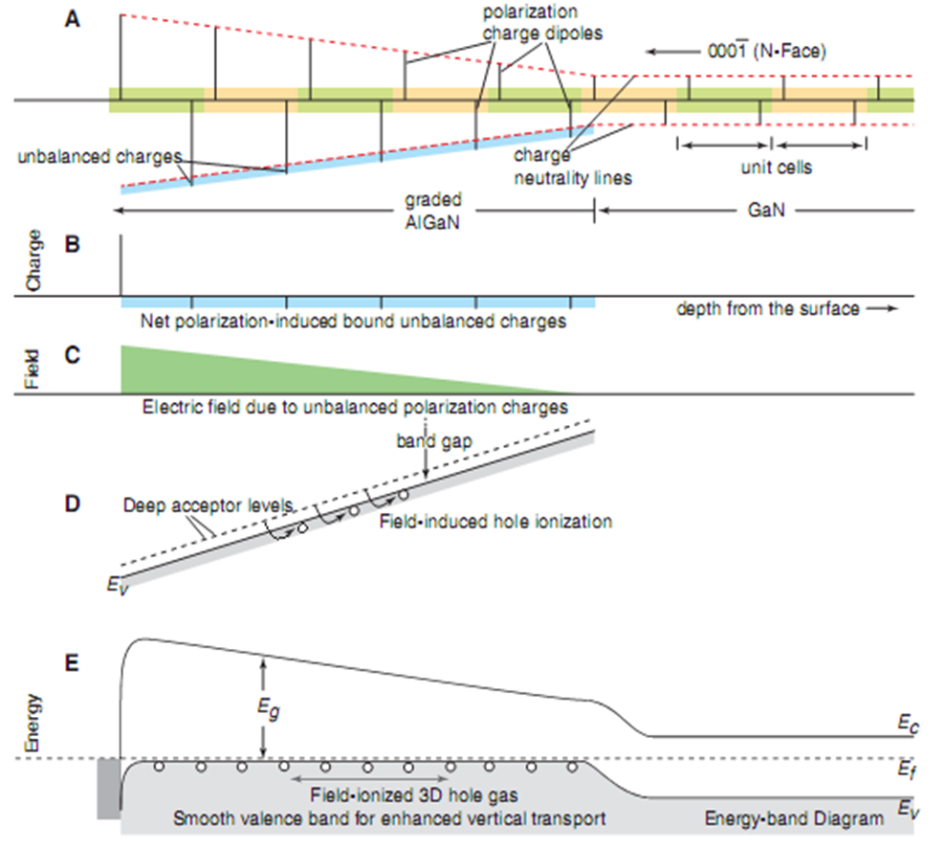
1.3.1 III-V族氮化物科学技术问题-极化工程
AlGaN HEMT器件
渐变Al组分AlGaN的p型掺杂
量子限制斯塔克效应

Slide 32
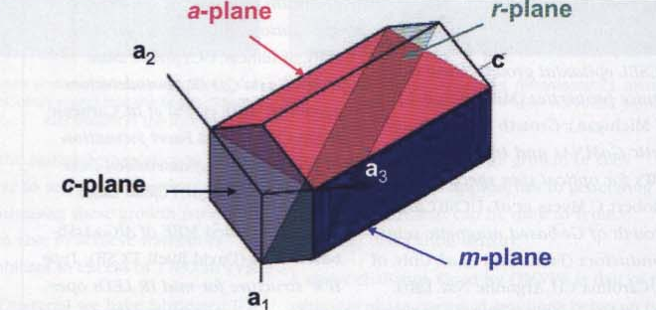
1.3.1 III-V族氮化物科学技术问题-极化工程
◆对探测器件，极化有助于提高探测率
◆对发光器件，极化将削弱发光效率
◆极性与非极性成为器件制备的重要选择
极化能带工程的剪裁（调控）手段：
● 极化
● 应变
● 组分
● 掺杂
● 几何
● 外延结构

Slide 33
1.3.1 III-V族氮化物科学技术问题-微纳光子学
光子、电子、声子相互作用
光子晶体原理与制备
表面等离激元
纳米晶体的组装
微纳米发光器件
近场调控
单光子源

Slide 34
光子晶体
Purcell等人早在1946年就预言了自发辐射决定于辐射系统与周围光学结构的复杂相互作用。Yablonovitch等人于1987年提出了光子晶体的概念。光子晶体是具有周期性变化的微结构材料，其介电常数在工作波长的尺度范围产生周期变化。在其中传播的光波的色散曲线将形成带状结构，带与带之间有可能会出现类似于半导体禁带的光子带隙。自发辐射可以通过电磁态密度的改变而得到增强，衰减或抑制。
光子晶体在改变光子行为方面，光子带隙，折射率变化，包括负折射率效应等方面的机制，仍然有待深入研究；在光子晶体制备，三维光子晶体效应，光子晶体在LED结构中的位置等诸多问题方面，都需要从理论和实验方面开展深入探索。

Slide 35
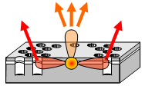
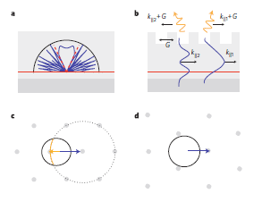
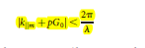
光子晶体
光子禁带
Bragg散射

Slide 36
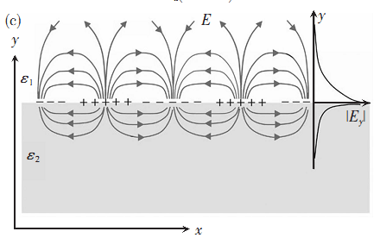
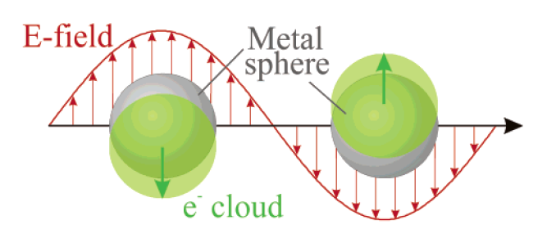
表面等离激元
表面等离激元提高绿光LED发光效率
Appl. Phys. Lett. 2005, 87, 071102.
SPP dispersion
表面等离激元：电子在金属-介质界面的集体振荡。
表面等离激元的态密度高，QW-SP共振耦合使得阱内载流子辐射复合速率加大，这种新的复合路径可以提高量子阱的自发辐射速率，因此能提高内量子效率。
同时光波与粗糙金属表面或金属纳米结构中局域表面等离激元（LSP）的耦合，无须波矢匹配，就可以实现LSP能量的辐射出射。增加LED的出光效率。

Slide 37
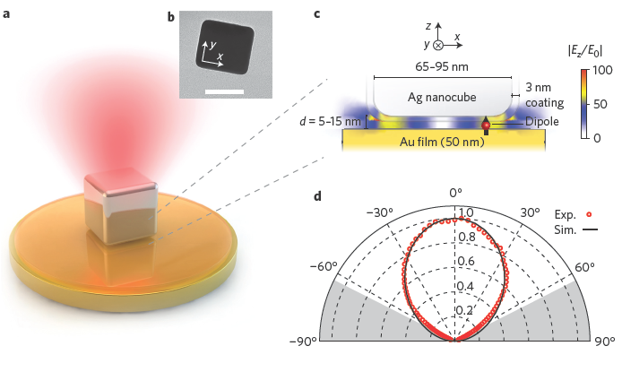

等离激元纳米天线增强Purcell因子
Duke大学
Ag纳米方块，边长65-95nm
Au 膜 50nm
Gap：5-15nm
自发辐射速率增加1000倍，量子效率〉0.5
84%光收集效率
G.M.Akselrod, NATURE PHOTONICS， 8，835（2014）

Slide 38
Radiative recombination
light
(still inside material)
Carriers in quantum well
heat
Non-radiative recombination
Coupling via evanescent field amplification
Metal dissipation
Surface plasmon (bright mode)
heat
Radiation (phase-matching)
light
Alternative emission channel
(can be in the air)
SP-QW耦合后，阱内辐射复合与SP发光一起，整个系统发光增强。耦合系统总的非辐射复合小于耦合前量子阱内的非辐射复合。
激发SP的能量比例，QW发光增强的机制仍然不是很清楚。
Optics Express, 2011, 19, A914~A929

Slide 39
1.3.1 III-V族氮化物科学技术问题
衬底材料
大失配外延
极化工程
微纳光子学
green gap
深紫外
微米LED
纳米LED
高场电声子作用
电流崩塌
效率衰减

Slide 40
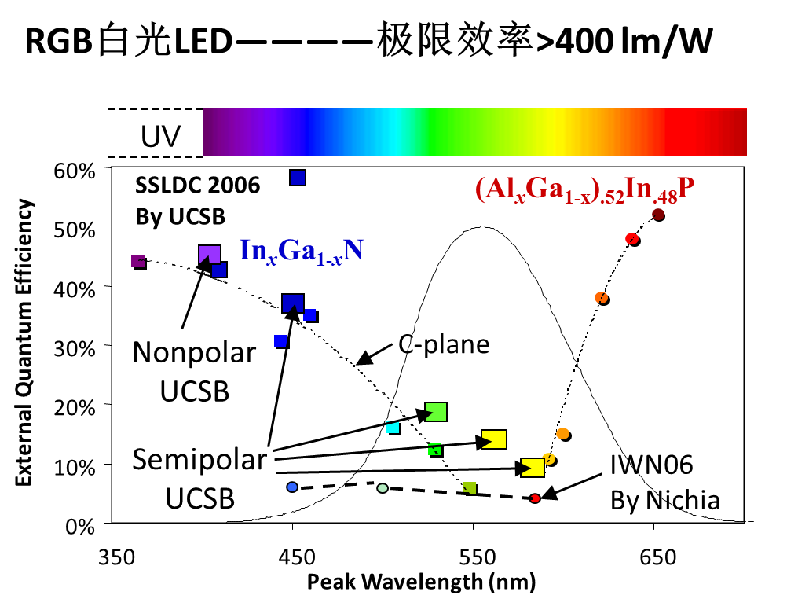
1.3.1 III-V族氮化物科学技术问题-green gap
高In组分InGaN材料的生长，InGaN相分离，强极化电场，载流子局域化减弱，Droop严重，。。。。

Slide 41
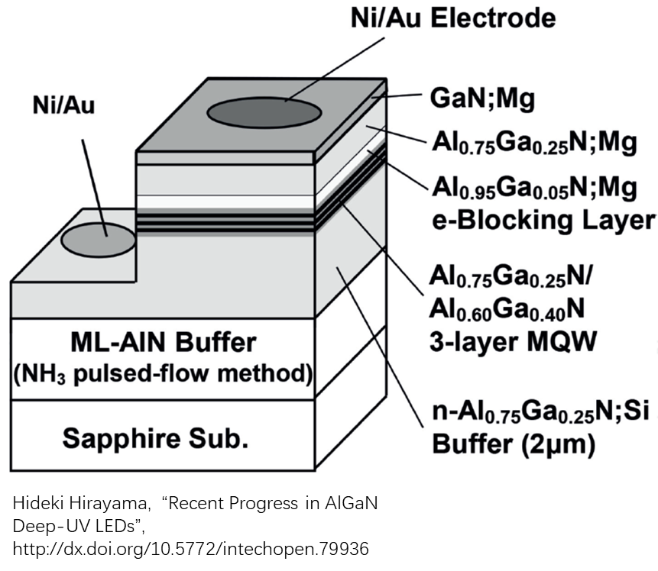
1.3.1 III-V族氮化物科学技术问题-深紫外LED
内量子效率：与InGaN相比，AlGaN没有载流子局域化效应，穿透位错密度将极大地影响载流子辐射复合的效率。需要生长高质量晶体。
载流子注入效率：由于深受主能级，pAlGaN空穴浓度低，电子向p型层溢出，造成注入效率低。需要引入合理的电子阻挡层结构。
电学效率：高Al组分AlGaN电导率较低，电流扩散长度小；电极的欧姆接触存在困难。
光提取效率:AlGaN发光的极化分布,界面全反射,pGaN对紫外光的吸收,反射电极。

Slide 42
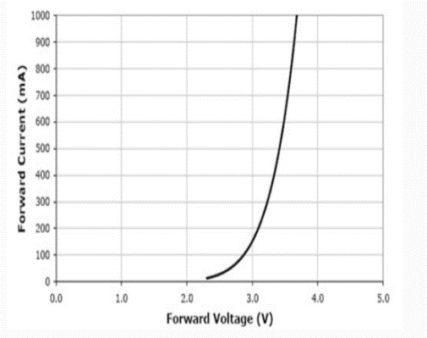
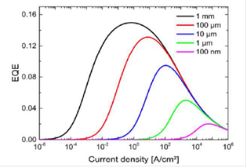
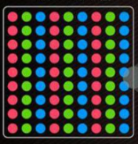
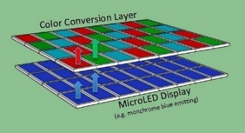
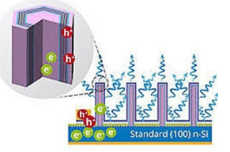
1.3.1 III-V族氮化物科学技术问题-微米LED
微芯片高效发光，低功耗，满足超高分辨率显示器需求。
正向导通电压
发光波长、驱动电压、反向漏电的一致性。
小电流工作电流切换亮度和波长的稳定。
发光全彩化
RGB方案，GaAsP-红光LED与GaN-蓝光，绿光LED性能差异加大
GaN蓝光LED列阵 + 量子点的色彩转换，量子点转换效率制约
纳米量子柱全彩发光全彩等等新途径。
Size Dependent
从MOCVD开始， Micro LED芯片产业链变革

Slide 43
Key Technologies for Micro LED
Micro LED的技术关键
全彩化的有效实现
外延材料的高度一致性
全彩化的实现：
RGB，量子点荧光粉，光学透镜合成
取光与光形：像素间的色彩干扰
LED波长一致性
外延缺陷和particle的有效控制
μA级驱动电流下光电性能高度一致
01
06
微米级芯片制作的精度控制和良率
02
Micro LED
05
控制线路，驱动和背板的设计
Sub微米级的工艺线宽控制
衬底剥离技术，侧面保护技术
高良率芯片制程，巨量芯片测试表征分BIN
超高密度布线
色彩差异的驱动补偿
柔性面板的设计
03
04
巨量转移的高良率
坏点的有效修复
巨量转移的方法：
静电力、范德瓦尔斯力，物理转移 百万芯片一次转移的精度和良率
阵列键合技术的控制：粘附力，精度
坏点的定位混合修复技术
坏点的驱动补偿

